Slide 1

Réalisez une application mobile de recommandation de contenu

Slide 2
SOMMAIRE
01
01
Contexte
02
Données
03
Systèmes de recommandation
04
Description
05
Architecture
01
Démo
02
Conclusion

Slide 3

CONTEXTE
Recommendations articles / livres
particuliers
Application mobile
Sélection de 5 articles

Slide 4
DONNÉES
364 000 articles
3 000 000 clicks
Articles metadatas
Id, catégorie, date création, nombre de mots
User, session, article, date...
Articles embeddings
Vecteur 250

Slide 5
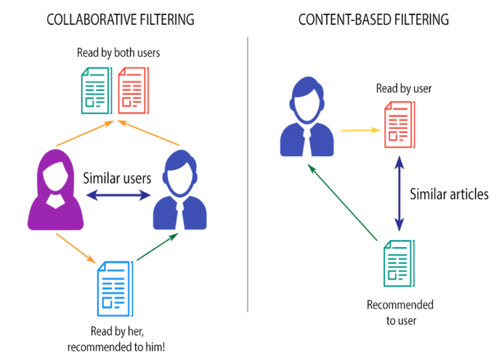
SYSTÈMES DE RECOMMANDATION

Slide 6
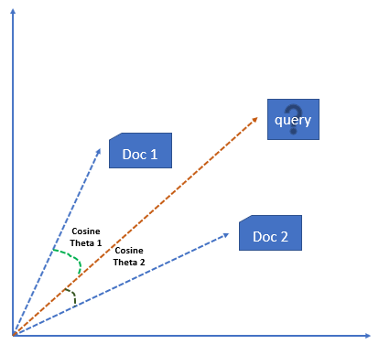
CONTENT BASED FILTERING
Cosine similarity
Moyenne « embeddings » articles utilisateur
Article à recommander ?

Slide 7
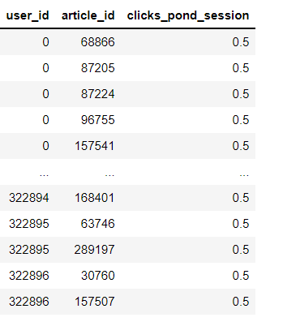
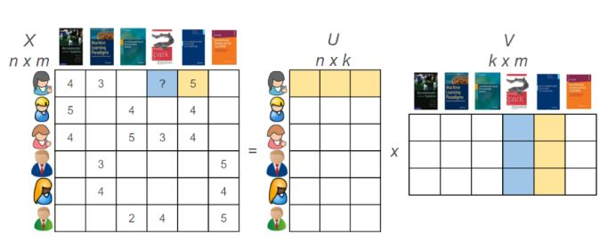
COLLABORATIVE FILTERING
SVD – Singular Vector Decomposition
Rating implicite

Slide 8
DESCRIPTION - HYBRIDE
Utilisateur
Détermination du type d’utilisateur
Utilisateur régulier
Nombreux clicks
Utilisateur occasionnel
Quelques clicks
Nouvel utilisateur
Aucun click
User based
recommender
Content based
recommender
Articles populaires

Slide 9
DESCRIPTION - DONNÉES
Utilisateur
Détermination du type d’utilisateur
Clicks
User based
recommender
Content based
recommender
Articles populaires
cf_model
cf_list_articles
Clicks (articles utilisateur)
articles_embedding
Clicks

Slide 10
DESCRIPTION - NOUVEL ARTICLE
Utilisateur
Détermination du type d’utilisateur
User based
recommender
Content based
recommender
Articles populaires
Pris en compte
Mise à jour articles_embedding
Process nouvel article

Slide 11
DESCRIPTION – NOUVEL ARTICLE
User based
recommender
Utilisateur
Embedding
cf recommendations
Embedding user mean
Embedding new articles
List new articles
scores
scores
Max new articles (2)
Meilleurs scores
Articles recommandés

Slide 12


ARCHITECTURE MVP
Client
Http trigger
User id
Blob binding
CF model
CF articles
Clicks
Articles embedding
New articles
Recommended articles
Mise à jour
- Clicks
- Articles embedding
- New articles
- CF model
- CF articles
Calculs
Recommendations utilisateur
BATCH

Slide 13

ARCHITECTURE CIBLE
Client
Http trigger
User id
Recommended articles
Recommended articles
Recommended articles
Clicks
Articles embedding
Calculs Recommendations utilisateurs
Mise à jour
- clicks / articles_embeddings
- CF model / CF articles
CF model
CF articles
BATCH

Slide 14
CONCLUSION
01
Application fonctionnelle
Système hybride / Switch
Nouveaux utilisateurs / Nouveaux articles
Architecture cible

